Slide 1
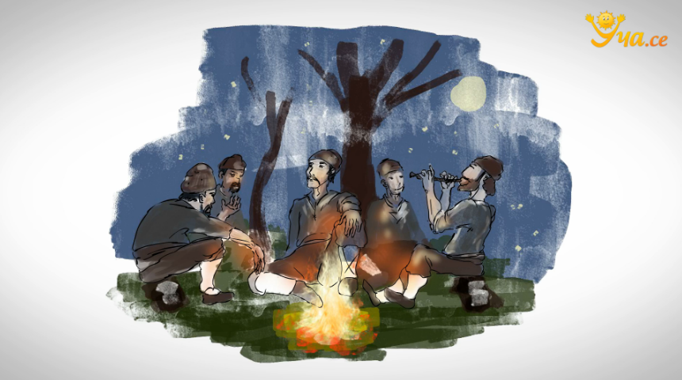
Реалността в разказа ,,КОСАЧИ” НА Елин пелин

Slide 2
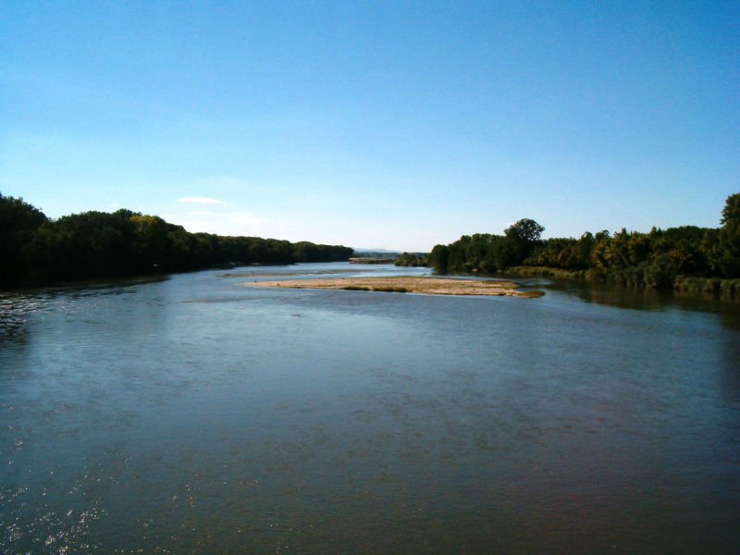
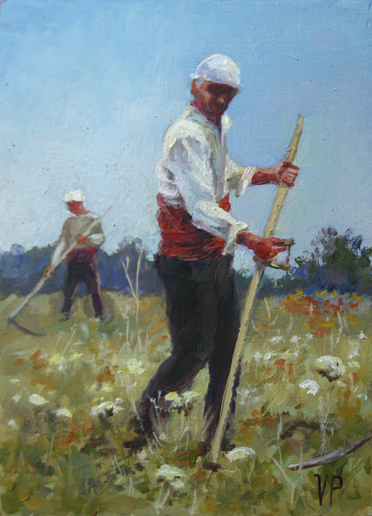
1. …От ливадите край Марица се обади ясен мъжки глас, който викаше и повтаряше ,,Андрея, Андрея”.

Slide 3
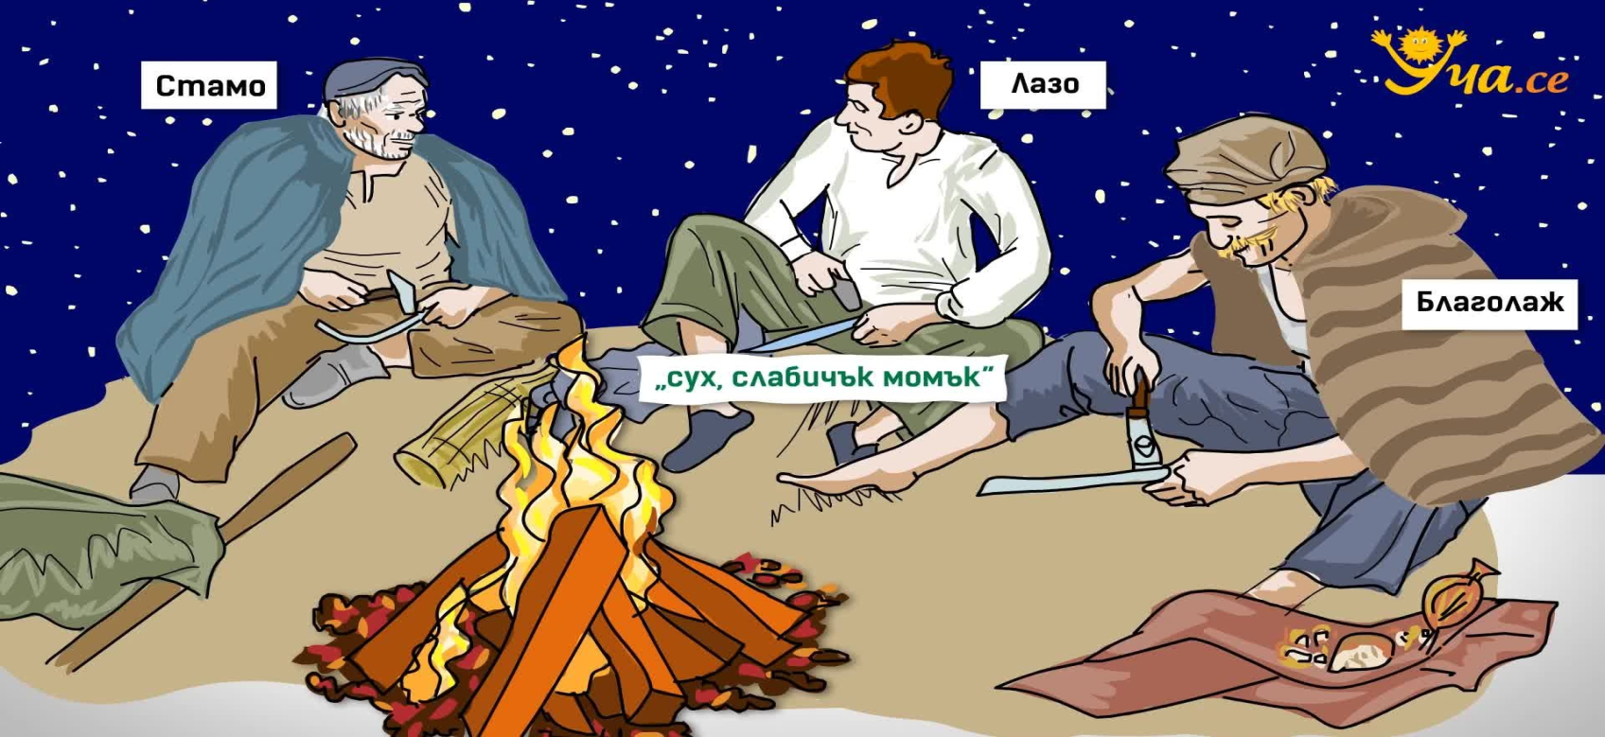
2. Лазо, сух, слабичък момък, приклекнал до огъня и потикваше съчките.

Slide 4

3. Последните думи Благолажът произнесе остро и със стиснати челюсти, сякаш заби нож.

Slide 5
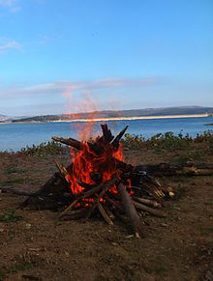
4. Последните пламъци на догорелите вече главни трепкаха над огъня бързо и безсилно, току да угаснат.

Slide 6
И З Г О Т В И Л :
С Е М Р А Т А К А Л О В А
О Т 6- ТИ К Л А С

